Slide 1
Проект “Превод от говор към жестомимичен език с роботизирани ръце”
Валентин Берберов, Биляна Бъчварова, Венко Андреев, 11.д

Slide 2
Мотивация
Голяма част от обществото не употребява жестомимичния език;
Съществува голяма езикова бариера между чуващите и нечуващите;
Нужда от разрешение на проблема чрез прилагане на ИИ и роботиката.

Slide 3
Кратко описание
Автоматично превеждане на говор към жестомимичен език;
Осъществен чрез роботизирани ръце и ИИ;
Улеснява комуникацията между чуващи и хора с увреден слух.

Slide 4
Използвани технологии
Роботизирани ръце, изработени чрез Arduino;
Библиотеката pyFirmata на python за комуникиране с Arduino платката;
Библиотеката sounddevice за използване на микрофона;
Whisper AI за транскрипция на изговорените думи.

Slide 5
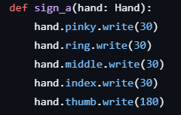
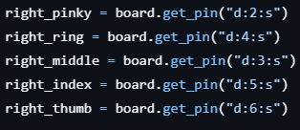
Използвани технологии
Фрагменти от кода, използван в проекта:
Движение на ръката при буквата „а“
Конфигуриране на цифровите пинове на Arduino за управление на моторите, които движат пръстите на ръцете.

Slide 6
Бъдеща работа
Проектът е все още в начален етап, като постепенно ще се тестват и отстраняват грешки, за да се постигне максимална точност и разбираемост при комуникация.

Slide 7
Демонстрация

Slide 8
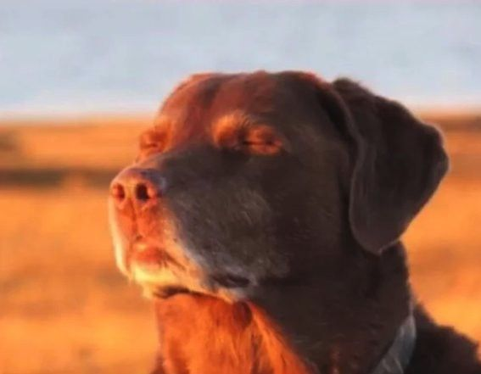
Благодарим за вниманието! ☺

